Slide 1
Особенности и перспективы сотрудничества России и Вьетнама в области цифровых технологий
Центр комплексных европейских и международных исследований НИУ ВШЭ
Факультет мировой экономики и мировой политики НИУ ВШЭ
Москва, 2025
Александра Янькова, научный сотрудник Центра комплексных европейских и международных исследований (ЦКЕМИ),
НИУ ВШЭ

Slide 2



Предпосылки сотрудничества
ЦКЕМИ НИУ ВШЭ
Сотрудничество России и Вьетнама в области цифровых технологий
Предпосылки
Значимость цифровой повестки
Потребность в диверсификации рынков
Исторические связи
Стратегическое партнерство
Совпадающие геополитические интересы
Стремление к технологическому суверенитету
Борьба с гегемонией Запада в киберпространстве

Slide 3
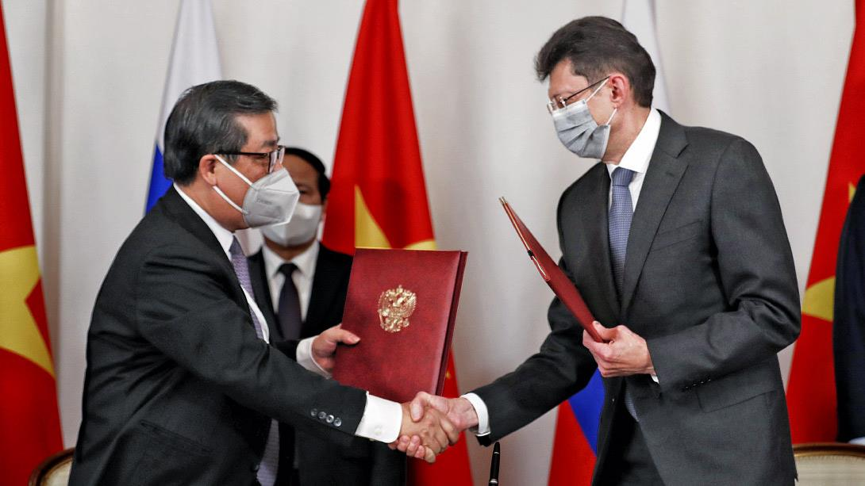
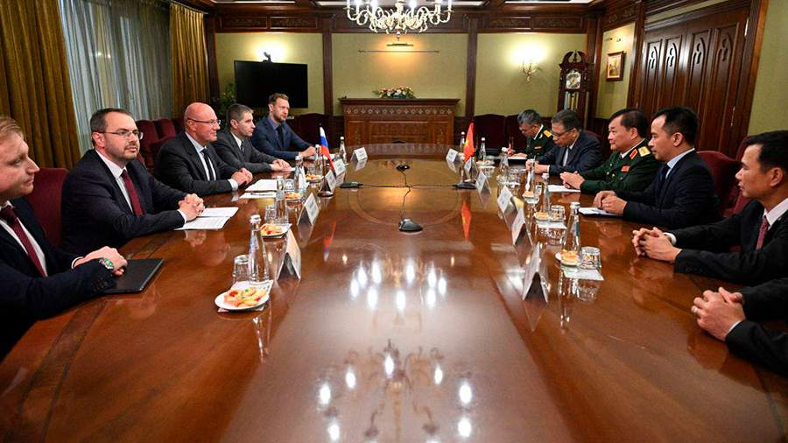
Политический фундамент
ЦКЕМИ НИУ ВШЭ
Сотрудничество России и Вьетнама в области цифровых технологий
Политика
Россия → | Один из приоритетных партнеров для Вьетнама по обмену данными и цифровым трансформациям в рамках своей Национальной программы по цифровой трансформации до 2025 г.
Вьетнам → | Элемент евразийского вектора цифровой дипломатии России, особенно в контексте сопряжения инициатив ЕАЭС и АСЕАН.

Slide 4
Препятствия
ЦКЕМИ НИУ ВШЭ
Сотрудничество России и Вьетнама в области цифровых технологий
Проблемы
Проблема | Ограничения
Из-за ужесточения санкционного режима Россия теряет доступ к компонентной базе и лицензиям | Вьетнам вынужден учитывать риски вторичных санкций и реакцию внешних игроков, в первую очередь, США.
Отсутствие нормативной совместимости | Российский подход основан на идее «цифрового суверенитета» и предполагает высокий уровень государственного контроля над данными, ограничение трансграничных потоков информации и жёсткую регуляцию иностранных платформ. Вьетнам более гибок, ориентируется на частно-государственные партнерства и использование цифровых решений в логике экспортно-ориентированной экономики.
Цифровой рынок очень конкурентный | Сильно присутствие Китая, США, Японии, Южной Кореи. Появились мощные местные компании. Многие известные мировые бренды перемещают производство из Китая во Вьетнам.

Slide 5
Направления сотрудничества
ЦКЕМИ НИУ ВШЭ
Сотрудничество России и Вьетнама в области цифровых технологий
Направления сотрудничества
Кибербезопасность
Цифровое образование
ИКТ-инфраструктура

Slide 6








Направления сотрудничества
ЦКЕМИ НИУ ВШЭ
Сотрудничество России и Вьетнама в области цифровых технологий
Направления сотрудничества

Slide 7
Кибербезопасность
ЦКЕМИ НИУ ВШЭ
Сотрудничество России и Вьетнама в области цифровых технологий
Кибербезопасность
Консультации по вопросам регулирования цифрового суверенитета, законодательного оформления цифровых платформ и совместной борьбы с киберугрозами.
Поддержка многосторонних инициатив в рамках ООН (и не только).
Практическая работа над проектами.
Например, Kaspersky Lab участвует в создании антивируса для госорганов и объектов критической информационной инфраструктуры Вьетнама.

Slide 8
Кибербезопасность – чувствительная сфера
ЦКЕМИ НИУ ВШЭ
Сотрудничество России и Вьетнама в области цифровых технологий
Кибербезопасность
Плюсы | Минусы
Вьетнам, являясь участником инициативы ASEAN Cybersecurity Cooperation Strategy, интересуется альтернативными моделями киберрегулирования, отличными от западных. Это создаёт окно возможностей для диалога с Россией. | Отсутствие доверия к российским протоколам защиты данных и опасения политических последствий такого сотрудничества ограничивают его развитие в прикладной плоскости. Сохраняются разногласия по вопросам юрисдикции данных: российская модель суверенного интернета противоречит вьетнамской практике гибридного регулирования.

Slide 9



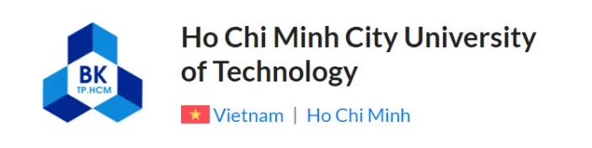
Цифровое образование
ЦКЕМИ НИУ ВШЭ
Сотрудничество России и Вьетнама в области цифровых технологий
Образование
Образовательные инициативы – драйвер долгосрочного партнёрства.
Kaspersky Lab с 2019 г. занимается подготовкой специалистов по информационной безопасности во Вьетнаме.
В 2023 г. вузы России и Вьетнама создали консорциум для подготовки кадров IT-сферы.

Slide 10
ИКТ-инфраструктура
ЦКЕМИ НИУ ВШЭ
Сотрудничество России и Вьетнама в области цифровых технологий
Образование
Российские компании («Ростелеком», «ВымпелКом» и др.) участвуют в проектах по модернизации сетей и внедрению решений для цифровых операторов.
Вьетнамский концерн Viettel проявляет интерес к совместным инициативам в сфере разработки ПО для мобильной безопасности и национальных платформ электронной идентификации.
Российские решения могут быть востребованы в таких секторах, как системы умного города, финансовый сектор и цифровизация сельского хозяйства. Но конкуренция высока!

Slide 11
Предлагаемые решения
ЦКЕМИ НИУ ВШЭ
Сотрудничество России и Вьетнама в области цифровых технологий
Решения
Создание фонда поддержки стартапов с фокусом на AI, IoT и квантовые вычисления
Унификация стандартов через ЕАЭС и АСЕАН и диалог по взаимному признанию сертификатов
Расширение программы «Цифровые послы» для обмена управленцами между Сбербанком, VNPT и другими корпорациями
Создание масштабных образовательных проектов по типу «IT-Академии Samsung», но с акцентом на российские технологические стеки (1С, Postgres Pro).
Создание постоянной рабочей группы при межправительственной комиссии по вопросам цифровой политики

